Slide 1
Location Based Marketing

Slide 2
Τι είναι το μάρκετινγκ βάσει τοποθεσίας;
Το μάρκετινγκ βάσει τοποθεσίας επιτρέπει στους οργανισμούς να στοχεύουν καταναλωτές σε αναλυτικό επίπεδο, ατόμου με διαδικτυακά ή εκτός σύνδεσης μηνύματα με βάση τη φυσική τους τοποθεσία.
Χρησιμοποιώντας δεδομένα τοποθεσίας, οι ομάδες μάρκετινγκ μπορούν να προσεγγίσουν καταναλωτές με βάση κριτήρια όπως η εγγύτητα σε ένα κατάστημα, συμβάντα που συμβαίνουν στην περιοχή τους και άλλα.
Tο μάρκετινγκ βάσει τοποθεσίας μπορεί να ειδοποιήσει έναν υποψήφιο ότι ένα προϊόν που σκέφτεται είναι αποθηκευμένο σε ένα κοντινό κατάστημα, επιτρέποντάς του να το παραλάβει αμέσως.

Slide 3
Τύποι μάρκετινγκ βάσει τοποθεσίας
Γεωστόχευση - Geotargeting
Γεωφράχτη - Geofencing
Σηματοδότηση - Beaconing
Στόχευση κινητών τηλεφώνων - Mobile phone targeting
Γεωκατακτητική – Geo Conquesting

Slide 4
Γεωστόχευση - Geotargeting

Slide 5
Γεωστόχευση - Geotargeting
Η γεωγραφική στόχευση χρησιμοποιείται για τον προσδιορισμό της τοποθεσίας ενός χρήστη και, στη συνέχεια, την υπηρεσία εξατομικευμένων μηνυμάτων με βάση την τοποθεσία του.
Εάν ένας καταναλωτής έχει επιλέξει να επιτρέψει σε μια εφαρμογή να έχει πρόσβαση στην τοποθεσία του, μπορεί να λάβει μηνύματα στην εφαρμογή ή ειδοποιήσεις push με βάση την περιοχή ή την εγγύτητά του σε ένα κατάστημα.

Slide 6
Γεωστόχευση - Geotargeting
Πως δουλεύει
Η γεωγραφική στόχευση βασίζεται σε διευθύνσεις IP και ΙΜΕΙ. Κάθε συνδεδεμένη συσκευή έχει μια μοναδική διεύθυνση IP που την καθιστά αναγνωρίσιμη. Από εκεί, οι διευθύνσεις IP της συσκευής μπορούν να αντιστοιχιστούν με τη χώρα, τον ταχυδρομικό κώδικα κ.λπ. για να προσδιοριστεί πού βρίσκονται οι χρήστες.

Slide 7
Γεωστόχευση - Geotargeting
Οφέλη
Το βασικό πλεονέκτημα της γεωγραφικής στόχευσης είναι η αύξηση της εμπειρίας των πελατών μέσω της εξατομίκευσης.
Για παράδειγμα, οι επαγγελματίες του μάρκετινγκ μπορούν να στοχεύουν χρήστες με βάση τις ανάγκες που αφορούν την τοποθεσία τους, όπως ο καιρός ή οι τοπικές ειδήσεις και εκδηλώσεις.

Slide 8
Γεωστόχευση - Geotargeting
Παραδείγματα
Ένα δημοφιλές παράδειγμα γεωγραφικής στόχευσης είναι τα αποτελέσματα αναζήτησης Google. Εάν ένας χρήστης πραγματοποιήσει αναζήτηση σε "καφετέριες", η Google θα χρησιμοποιήσει δεδομένα τοποθεσίας με βάση τη διεύθυνση IP της συσκευής από την οποία πραγματοποιείται η αναζήτηση για να επιστρέψει πληροφορίες για καφετέριες στην περιοχή.
Ένα άλλο συνηθισμένο παράδειγμα γεωγραφικής στόχευσης γίνεται από την Uber. Όταν ένας χρήστης ταξιδεύει και αφιχθεί σε μια νέα πόλη, μόλις ανοίξει την εφαρμογή θα λάβει μια ειδοποίηση σχετικά με τα διαθέσιμα αυτοκίνητα σε αυτήν την πόλη.

Slide 9
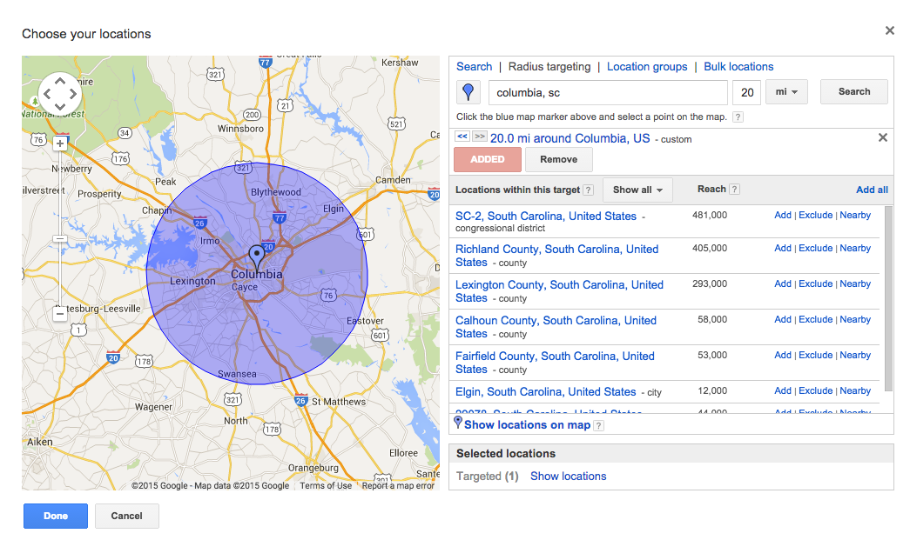
Γεωστόχευση - Geotargeting
Παράδειγμα

Slide 10
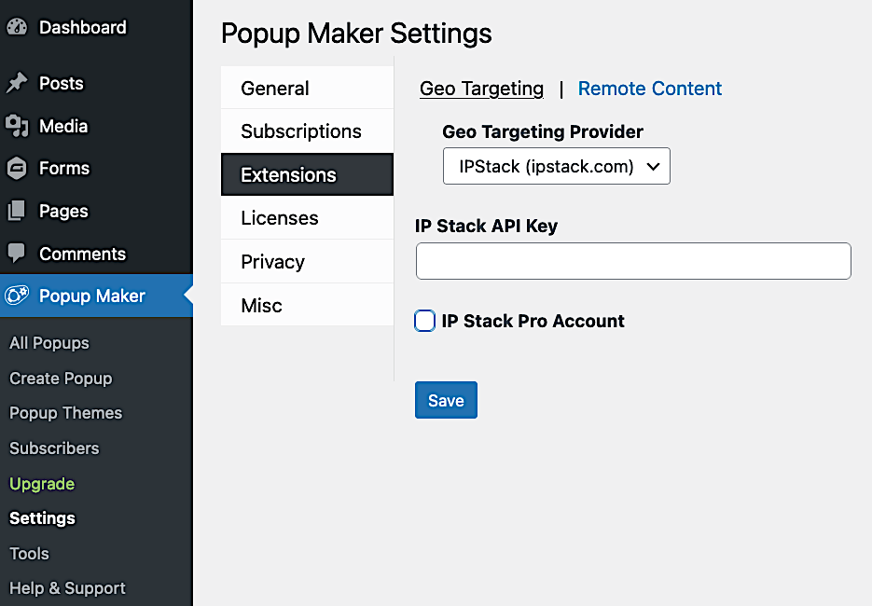
Γεωστόχευση - Geotargeting
Παράδειγμα σε ιστοσελίδα CMS Wordpress
https://docs.wppopupmaker.com/article/538-setting-up-geotargeting

Slide 11
Γεωφράχτη - Geofencing

Slide 12
Γεωφράχτη - Geofencing
Το Geofencing είναι η δημιουργία ενός ορίου εντός μιας συγκεκριμένης περιοχής. Όταν το κοινό-στόχος εισέλθει σε αυτό το όριο, θα γίνει ενεργός στόχος της στρατηγικής μάρκετινγκ.
Αυτό μπορεί να σημαίνει ότι λαμβάνουν περιεχόμενο, προσφορές ή κάποια άλλη μορφή μηνυμάτων από την εταιρεία που τους στοχεύει.
Ένα παράδειγμα ορίου είναι μια περιοχή που περιλαμβάνει ένα δημοφιλές εμπορικό κέντρο στο οποίο η εταιρεία διαθέτει κατάστημα.

Slide 13
Γεωφράχτη - Geofencing
Πως δουλεύει
Το Geofencing χρησιμοποιεί την τεχνολογία GPS για να δημιουργήσει ένα περίγραμμα. Κάθε φορά που ένας χρήστης-στόχος διασχίζει αυτό το σύνορο, λαμβάνει μια ειδοποίηση ή ένα μήνυμα.

Slide 14
Γεωφράχτη - Geofencing
Οφέλη
Το Geofencing επιτρέπει στους επαγγελματίες του μάρκετινγκ να καλύπτουν μεγάλες περιοχές, όπως εμπορικά κέντρα ή χώρους εκδηλώσεων. Με αυτήν τη μέθοδο, οι έμποροι μπορούν να στοχεύσουν όλους τους χρήστες που βρίσκονται εντός μιας συγκεκριμένης περιμέτρου.
Εάν θέλετε να καταγράψετε την κίνηση ακριβώς μπροστά από το κατάστημά σας.
Το Geofencing βασίζεται σε δεδομένα τοποθεσίας σε πραγματικό χρόνο, τα οποία επιτρέπουν στους επαγγελματίες του μάρκετινγκ να ενθαρρύνουν τους χρήστες να αλληλεπιδρούν με τα προϊόντα τους ή να εκτρέπουν τους καταναλωτές από την αλληλεπίδραση με τους ανταγωνιστές.

Slide 15
Γεωφράχτη - Geofencing
Παραδείγματα
Οι έμποροι λιανικής μπορούν να χρησιμοποιήσουν το geofencing για να στοχεύσουν χρήστες κοντά στα καταστήματά τους για να τους ενθαρρύνουν να σταματήσουν σε ένα κατάστημα.
Για παράδειγμα, εάν ένας πελάτης έχει αξιολογήσει ένα προϊόν στο διαδίκτυο, μπορεί να λάβει μια ειδοποίηση ότι το προϊόν είναι σε απόθεμα σε ένα κοντινό κατάστημα.

Slide 16
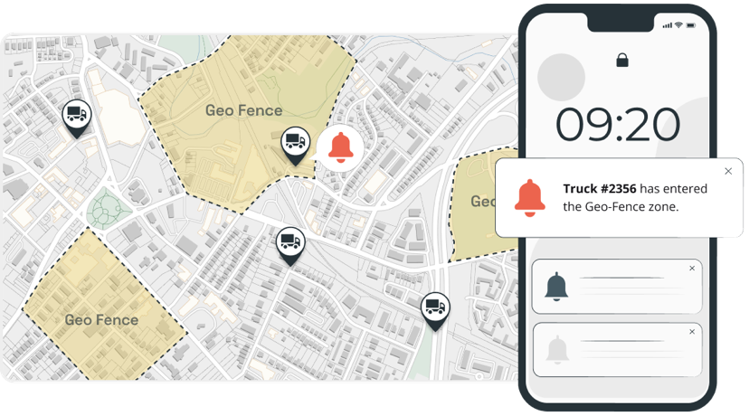
Γεωφράχτη - Geofencing
Παράδειγμα

Slide 17
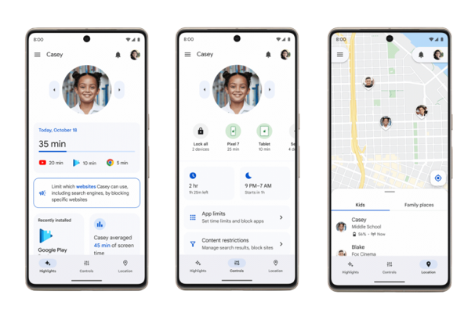
Γεωφράχτη - Geofencing
Παράδειγμα Family Link Google

Slide 18
Beaconing

Slide 19
Beaconing
Τα beacons είναι συνδεδεμένες συσκευές που χρησιμοποιούν Bluetooth ή WIFI για σύνδεση με προκαθορισμένες εφαρμογές που λειτουργούν εντός της εμβέλειας του beacon. Τα Beacon λειτουργούν καλά για να στοχεύουν υπάρχοντες πελάτες σε μια μικρή γεωγραφική περιοχή.

Slide 20
Beaconing
Πως δουλεύει
Τα beacon στέλνουν ένα σήμα στη συσκευή σας που ζητά από έναν διακομιστή να στείλει περιεχόμενο στη συσκευή σας. Αυτό θα μπορούσε να είναι μια ειδοποίηση push, email κ.λπ.
Για παράδειγμα, ας πούμε ότι ένα αθλητικό στάδιο ενθαρρύνει τους συμμετέχοντες να κατεβάσουν την εφαρμογή τους για έκδοση εισιτηρίων, παραχωρήσεις κ.λπ.

Slide 21
Beaconing
Οφέλη
Οι χρήστες πρέπει να είναι ενεργοποιημένοι και να έχουν ενεργοποιημένο το Bluetooth για να μπορείτε να επωφεληθείτε από αυτό. Ωστόσο, αυτό το μέσο στόχευσης βάσει τοποθεσίας σάς προσφέρει ένα πιο άμεσο κανάλι επικοινωνίας με τους πελάτες .
Οι οργανισμοί μπορούν να παρακολουθούν τους χρήστες σε εσωτερικούς χώρους με πιο ακριβή τρόπο. Αυτό όχι μόνο επιτρέπει πιο συγκεκριμένη στόχευση, αλλά βοηθά τους επαγγελματίες του μάρκετινγκ να κατανοήσουν πληρέστερα τη συμπεριφορά των πελατών.
Οι χρήστες δεν χρειάζεται να είναι συνδεδεμένοι για να λαμβάνουν αυτές τις ειδοποιήσεις.

Slide 22
Beaconing
Παραδείγματα
Τα καταστήματα μπορούν να τοποθετήσουν beacons σε διαδρόμους γύρω από το κατάστημα για να στείλουν προσφορές καθώς οι καταναλωτές περιηγούνται.
Για παράδειγμα, ένα παντοπωλείο μπορεί να χρησιμοποιήσει φάρους για να δει πότε ένας καταναλωτής βρίσκεται στο διάδρομο του παγωτού και στη συνέχεια να του στείλει μια προσφορά για χωνάκια παγωτού.

Slide 23
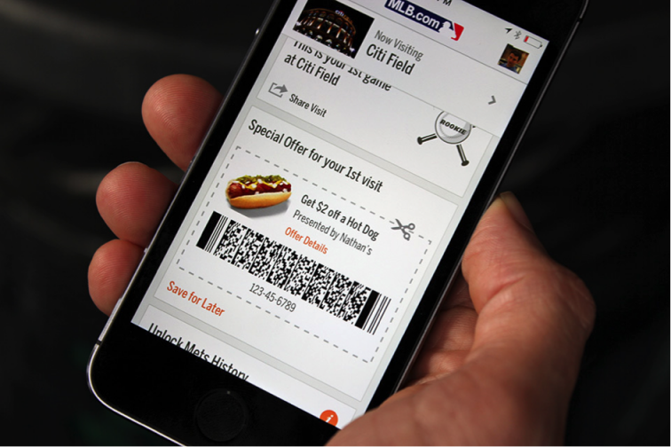
Beaconing
Παραδείγματα

Slide 24
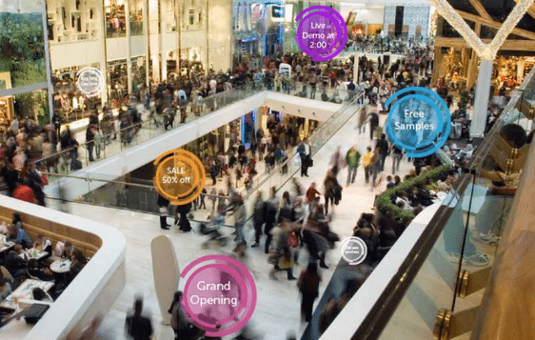
Beaconing
Παραδείγματα Mall

Slide 25
Στόχευση κινητών τηλεφώνων

Slide 26
Στόχευση κινητών τηλεφώνων - Mobile Targeting
Η στόχευση για κινητές συσκευές συμβαίνει όταν οι έμποροι στοχεύουν καταναλωτές με διαφημίσεις στις κινητές συσκευές τους.
Επειδή οι καταναλωτές συνήθως θέλουν να αποφύγουν τη διαφήμιση, οι έμποροι στοχεύουν να κάνουν τις διαφημίσεις τους προσωποποιημένες, οι οποίες βασίζονται στο χρόνο την συσκευή ή την τοποθεσία.
Πώς γίνονται όμως προσωποποιημένες;

Slide 27
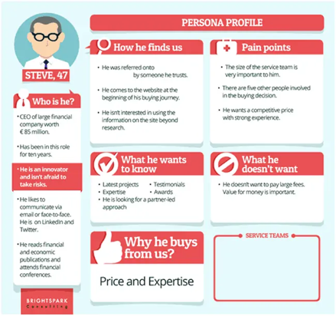
Στόχευση κινητών τηλεφώνων - Mobile Targeting
Είναι ευρέως γνωστό ότι έχουμε τη δυνατότητα να διερευνήσουμε και να εντοπίσουμε πλήρως την καταναλωτική συμπεριφορά πελατών

Slide 28
Στόχευση κινητών τηλεφώνων
Πως δουλεύει
Δημιουργία τμημάτων στην πλατφόρμα διαφημίσεων για κινητά που ορίζουν ποιους στοχεύουμε και με ποια βιογραφικά στοιχεία.

Slide 29
Στόχευση κινητών τηλεφώνων
Οφέλη
Αυτό επιτρέπει στους επαγγελματίες του μάρκετινγκ να στοχεύουν χρήστες απευθείας στις συσκευές τους για μια πιο εξατομικευμένη σύνδεση.
Οι έμποροι βλέπουν συχνά μεγαλύτερες αποδόσεις στις δαπάνες προώθησης χρησιμοποιώντας μια πιο στοχευμένη προσέγγιση.

Slide 30
Στόχευση κινητών τηλεφώνων
Παραδείγματα
Οι διαφημίσεις μέσων κοινωνικής δικτύωσης που στοχεύουν με βάση τα δεδομένα τοποθεσίας μπορούν να βοηθήσουν στην ενθάρρυνση των επισκέψεων σε κατάστημα, εστιατόριο ή εκδήλωση σε κοντινή απόσταση.

Slide 31
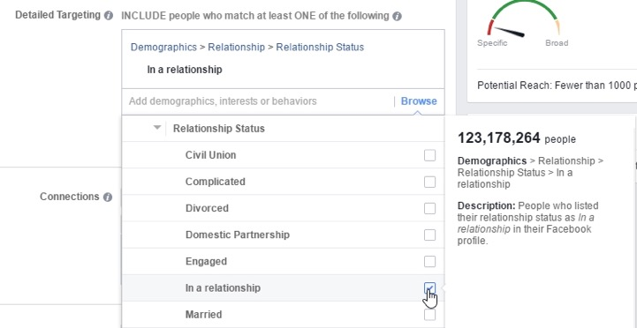
Στόχευση κινητών τηλεφώνων
Παραδείγματα Facebook

Slide 32
Γεωκατακτητική – Geo Conquesting

Slide 33
Γεωκατακτητική
Γεωκατακτητική
Το Geo-conquesting χρησιμοποιεί δεδομένα τοποθεσίας για να εκτρέψει τους υποψήφιους πελάτες από τοποθεσίες ανταγωνιστών.
Για παράδειγμα, οι αντιπροσωπείες αυτοκινήτων μπορεί να δημιουργήσουν ένα όριο γύρω από την έδρα ενός ανταγωνιστή. Όταν ένας καταναλωτής-στόχος εισέλθει εντός αυτού του ορίου, θα του σταλεί μια προσφορά στους χρήστες που τους ενθαρρύνει να επισκεφτούν τον άλλο αντιπρόσωπο.

Slide 34
Γεωκατακτητική
Πως δουλεύει
Το Geo-conquesting χρησιμοποιεί τεχνολογία GPS για να στοχεύσει χρήστες που βρίσκονται κοντά στον ανταγωνισμό σας.
Οφέλη
Οι οργανισμοί μπορούν να κερδίσουν μερίδιο αγοράς και νέους πελάτες ενθαρρύνοντας τους χρήστες που γνωρίζουν ότι ήδη αγοράζουν ένα προϊόν στο χώρο να αγοράσουν από αυτούς έναντι ενός ανταγωνιστή.

Slide 35
Γεωκατακτητική
Παραδείγματα
Ο Burger King χρησιμοποίησε τη γεωγραφική κατάκτηση με εξαιρετικό αποτέλεσμα, εκτρέποντας τους επίδοξους πελάτες της McDonalds πίσω στα δικά τους εστιατόρια. Οι καταναλωτές ενθαρρύνθηκαν να κατεβάσουν την εφαρμογή Burger King. Όταν έφτασαν σε απόσταση 600 ποδιών από τα McDonalds, η εφαρμογή Burger King έστειλε μια προσφορά για 1 σεντ και οδήγησε τους πελάτες στην πλησιέστερη τοποθεσία.

Slide 36
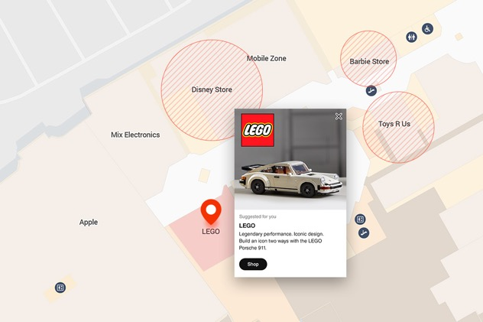
Γεωκατακτητική
Παραδείγματα

Slide 37
Πλεονεκτήματα στόχευσης κινητών τηλεφώνων

Slide 38
Λόγοι χρήσης του μάρκετινγκ βάσει τοποθεσίας
Το μάρκετινγκ με βάση την τοποθεσία μπορεί να προσφέρει πλήθος πλεονεκτημάτων τόσο στους καταναλωτές όσο και στους εμπόρους.
Οι έμποροι μπορούν να παρέχουν πιο στοχευμένα μηνύματα που αυξάνουν την αναγνωρισιμότητα και καλλιεργούν τις σχέσεις με πελάτες και υποψήφιους πελάτες. Η στοχευμένη φύση αυτών των διαφημίσεων οδηγεί επίσης συχνά σε λιγότερες σπατάλες.
Οι καταναλωτές, οι οποίοι γίνονται όλο και πιο εξοικειωμένοι με τα επώνυμα μηνύματα με τα οποία αλληλεπιδρούν, λαμβάνουν εξατομικευμένες προσφορές σε κατάλληλες ώρες, βελτιώνοντας έτσι τη συνολική τους εμπειρία.

Slide 39
Αύξηση της άμεσης επισκεψιμότητας
Το μάρκετινγκ βάσει τοποθεσίας μπορεί να αυξήσει την επισκεψιμότητα για τοπικές επιχειρήσεις, όπως καταστήματα λιανικής πώλησης ή υπηρεσίες εστίασης, ενημερώνοντας τους χρήστες της αγοράς τους για την εγγύτητά τους και δελεάζοντάς τους με μια προσφορά.
Άρα παρά του ότι στην αρχή φαίνεται ως εξαιρετικά τεχνολογικό και ακριβό μιας και οι έμποροι το εντάσσουν στην λίστα λύσεων για προώθηση μεγάλων επιχειρήσεων, ωστόσο είναι απλό και βοηθά τοπικές επιχειρήσεις

Slide 40
Παροχή εξατομικευμένων διαφημίσεων 1/2
Οι έμποροι μπορούν να χρησιμοποιήσουν δεδομένα τοποθεσίας σε πραγματικό χρόνο για να δημιουργήσουν πιο σχετικές, εξατομικευμένες διαφημίσεις.Αυτό δεν περιορίζεται απαραίτητα στο πού βρίσκεται ένα άτομο φυσικά.
Τα δεδομένα τοποθεσίας μπορούν να ενημερώσουν για το χρονοδιάγραμμα αποστολής μηνυμάτων.
Για παράδειγμα, η ανάλυση μπορεί να δείξει ότι ένας καταναλωτής είναι πιο πιθανό να ασχοληθεί με μια διαφήμιση όταν βρίσκεται στο τρένο ή όταν μετακινείται, βοηθώντας τους εμπόρους να καθορίσουν πότε να προβάλουν μια διαφήμιση.

Slide 41
Παροχή εξατομικευμένων διαφημίσεων 2/2
Τα δεδομένα τοποθεσίας μπορούν επίσης να τροποποιήσουν το περιεχόμενο.
Για παράδειγμα, οι ομάδες μάρκετινγκ μπορεί να επιλέξουν να χρησιμοποιήσουν εικόνες της πόλης στην οποία ζει ο καταναλωτής-στόχος, αντί για γενικές εικόνες.
Το πλαίσιο και η συνάφεια έχουν γίνει ζωτικής σημασίας συστατικά των μηνυμάτων με τα οποία ασχολούνται οι χρήστες, για να μην τα αγνοούν. Η χρήση αυτών των πληροφοριών σε πραγματικό χρόνο διασφαλίζει την εκπλήρωση αυτών των κριτηρίων.

Slide 42
Απομάκρυνση των καταναλωτών από τον ανταγωνισμό
Με τη στόχευση χρηστών που κατευθύνονται προς την επιχείρηση ενός ανταγωνιστή, οι έμποροι μπορούν να ενθαρρύνουν τους πελάτες να επισκεφθούν το κατάστημά τους, κερδίζοντας μερίδιο αγοράς.
Η στρατηγική αυτή δεν χαρακτηρίζεται ως αρνητική διαφήμιση που νομοθετικά απαγορεύεται.

Slide 43
Καλύτερη εμπειρία χρήστη
Στοχεύοντας τους πελάτες όταν είναι πιθανό να χρειάζονται περισσότερο τις υπηρεσίες, μπορεί να παραχθεί καλύτερη εμπειρία χρήσης.
Για παράδειγμα, οι επιχειρήσεις που βρίσκονται σε έναν δρόμο με ελάχιστη επισκεψιμότητα μπορεί να μην θέλουν να επενδύσουν σε τακτικές τοποθεσίας.
Ομοίως, τα καταστήματα που δεν βρίσκονται στο επίπεδο του δρόμου, όπως σε πολυκατοικίες ή ξενοδοχεία, θα πρέπει να προσέχουν να στοχεύουν μόνο σε άτομα που επισκέπτονται το κτίριο για να ψωνίσουν.
Για όσους δεν ενδιαφέρονται να επισκεφθούν το κατάστημα, οι τακτικές ειδοποιήσεις μπορεί να προκαλέσουν ενόχληση και να βλάψουν τη φήμη της μάρκας.

Slide 44
Augment Reality

Slide 45
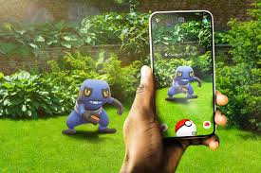
Επαυξημένη τοποθεσία
Οι έμποροι μπορούν να δημιουργήσουν εμπειρίες με βάση το πού βρίσκεται ο χρήστης εκείνη τη στιγμή.
Pokémon Go. Αυτή η εφαρμογή εντοπίζει τη θέση του χρήστη και, χρησιμοποιώντας τη λειτουργία της κάμερας της κινητής συσκευής του, τοποθετεί ένα ψηφιακό πλάσμα στον φυσικό χώρο του χρήστη.

Slide 46
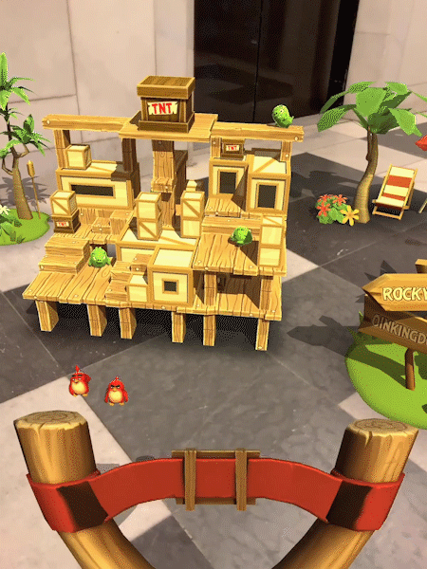
Επαυξημένη τοποθεσία
Angry Birds. Isle of Pigs

Slide 47
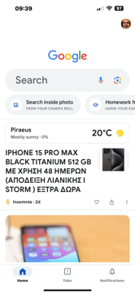
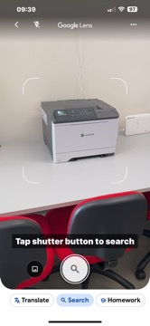
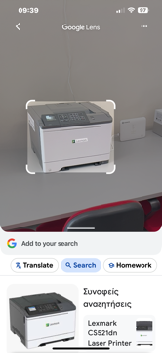
Επαυξημένη τοποθεσία
To Google lens. Aλλάζει τον τρόπο αναζήτησης, εργασίας, αλληλεπίδρασης και κατανόησης του κόσμου που μας περιβάλλει, απλώς αξιοποιώντας την κάμερα του

Slide 48
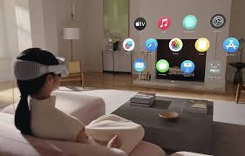
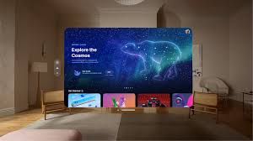
Επαυξημένη τοποθεσία
Το Apple Vision Pro είναι ο πρώτος υπολογιστής της Apple με χωρική απεικόνιση. Συνδυάζει άψογα το ψηφιακό περιεχόμενο με τον φυσικό χώρο χρησιμοποιώντας επαναστατική τεχνολογία.

Slide 49
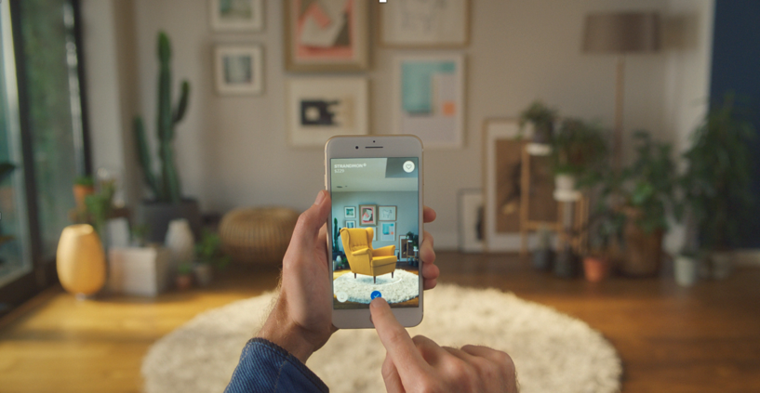
Επαυξημένη τοποθεσία
IKEA Place.

Slide 50
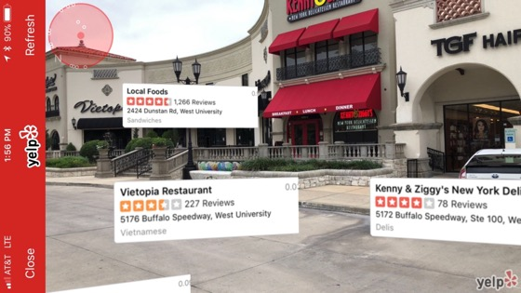
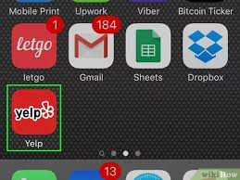
Επαυξημένη τοποθεσία
Μάρκες όπως το Yelp παίζουν επίσης σε αυτή την τάση, επιτρέποντας στους χρήστες να στρέψουν την κάμερά τους στο τρέχον περιβάλλον τους και να δουν καταχωρήσεις για κοντινά εστιατόρια.

Slide 51
q

